Slide 1
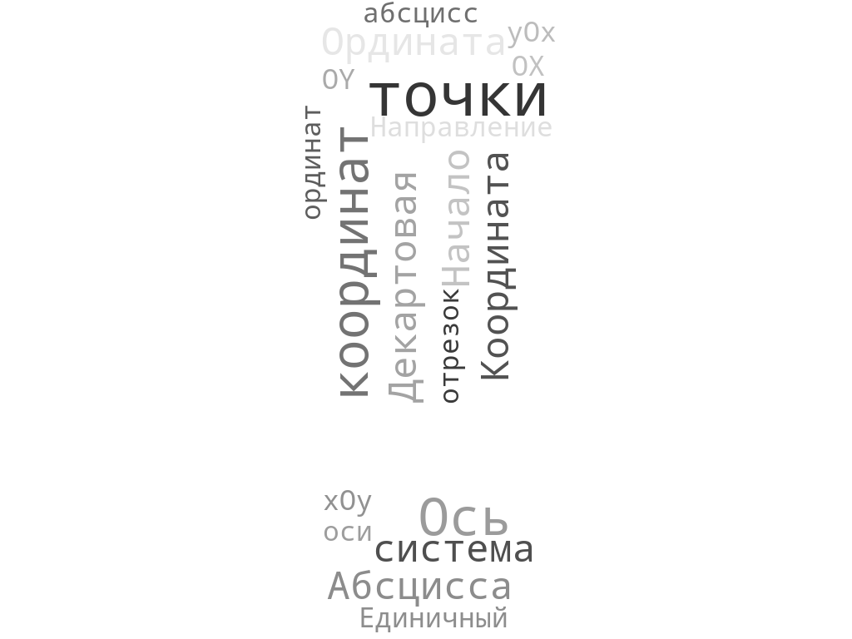
Урок алгебры в 7 классе
«Линейная функция и её график»
25.01.2021

Slide 2
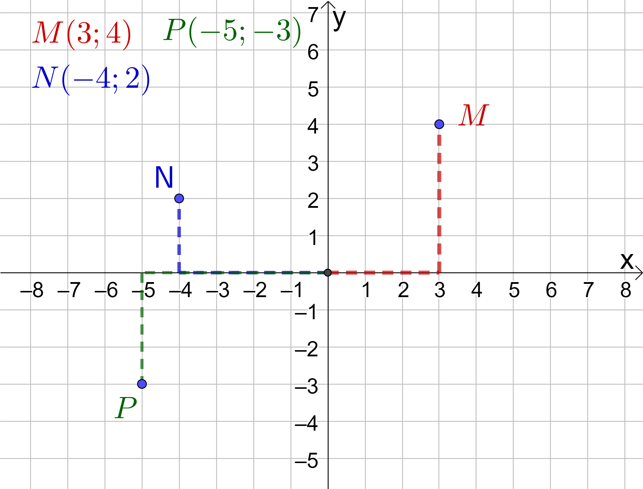

Slide 3
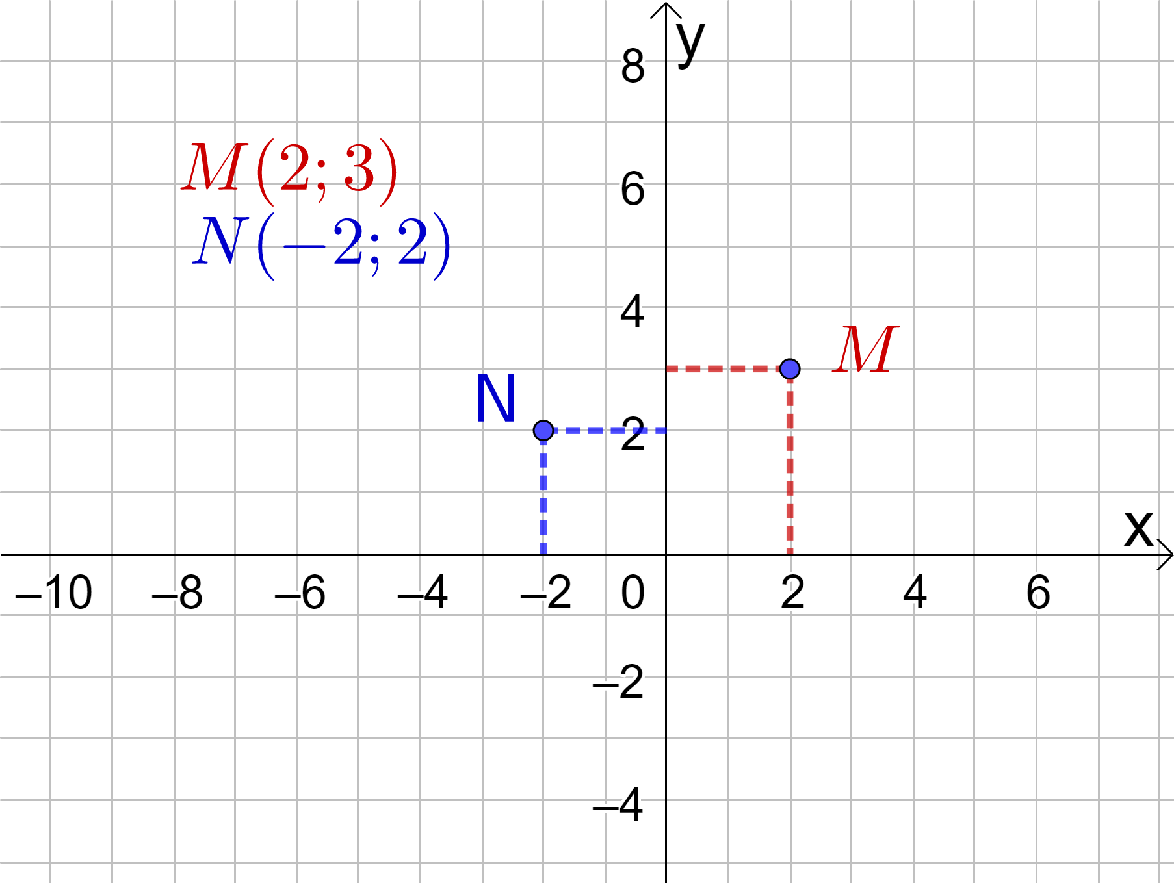

Slide 4






Турист проехал на автобусе 15 км от пункта А до пункта В, а затем продолжил движение из пункта В в том же направлении до пункта С, но уже пешком, со скоростью 4 км/ч. На каком расстоянии от пункта А будет турист через x ч (2ч, 4ч, 5ч и т.д.)ходьбы?
$$y=15+4x$$
А
В
С
$$S=$$
15 км
$$+$$
$$4x км$$

Slide 5

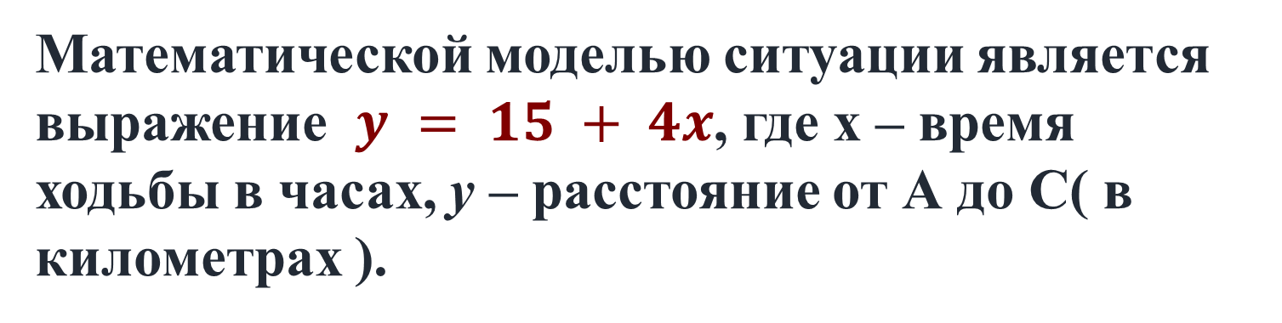


На каком расстоянии от пункта А будет турист через x ч (2ч, 4ч, 5ч и т.д.)ходьбы?
А
В
С
$$S=$$
15 км
$$+$$
$$4x км$$
Математической моделью ситуации является выражение $y = 15 + 4x$, где x – время ходьбы в часах, y – расстояние от А до С( в километрах ).

Slide 6

На каком расстоянии от пункта А будет турист через x ч (2ч, 4ч, 5ч и т.д.)ходьбы?
$$y=15+4x$$
А
В
С
$$S=$$
15 км
$$+$$
$$4x км$$
если x = 2,
y = 15 + 4 ‧ 2
= 23(км)
если x = 4,
y = 15 + 4 ‧ 4
= 31(км)
если x = 5,
y = 15 + 4 ‧ 5 = 35(км)

Slide 7
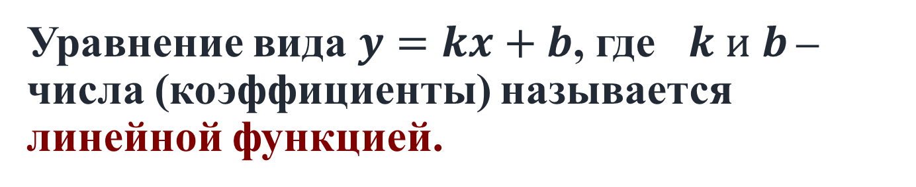
Уравнение вида $y=kx+b$, где $k и b$– числа (коэффициенты) называется линейной функцией.
Говорят, что x – независимая переменная (или аргумент), y – зависимая переменная.

Slide 8
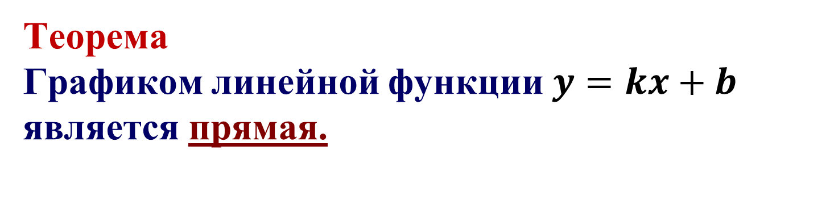
Чтобы построить график линейной функции надо , указав конкретное значение x, вычислить соответствующее значение y.
Обычно эти результаты оформляют в виде таблицы.
x | x₁ | x₂
y | y₁ | y₂
Теорема
Графиком линейной функции $y=kx+b$ является прямая.

Slide 9
Алгоритм построения графика линейной функции
1) Составить таблицу для линейной функции (каждому значению независимой переменной поставить в соответствие значение зависимой переменной)
2) Построить на координатной плоскости xOy точки
3) Провести через них прямую – график линейной функции

Slide 10
Построение

Slide 11
Физкультурная минутка для глаз

Slide 12
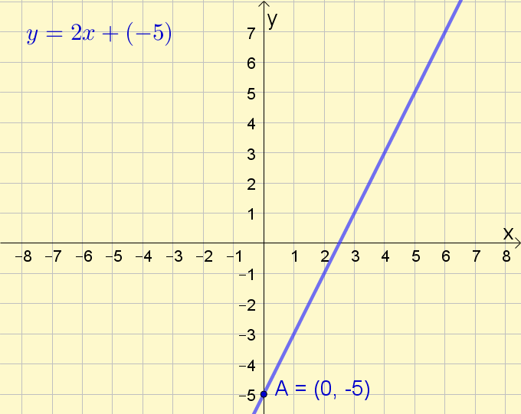
Как найти значение коэффициента $b$ по графику

Slide 13
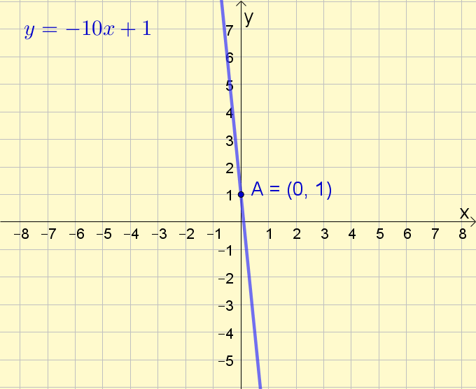
Как по графику определить знак коэффициента $k?$

Slide 14
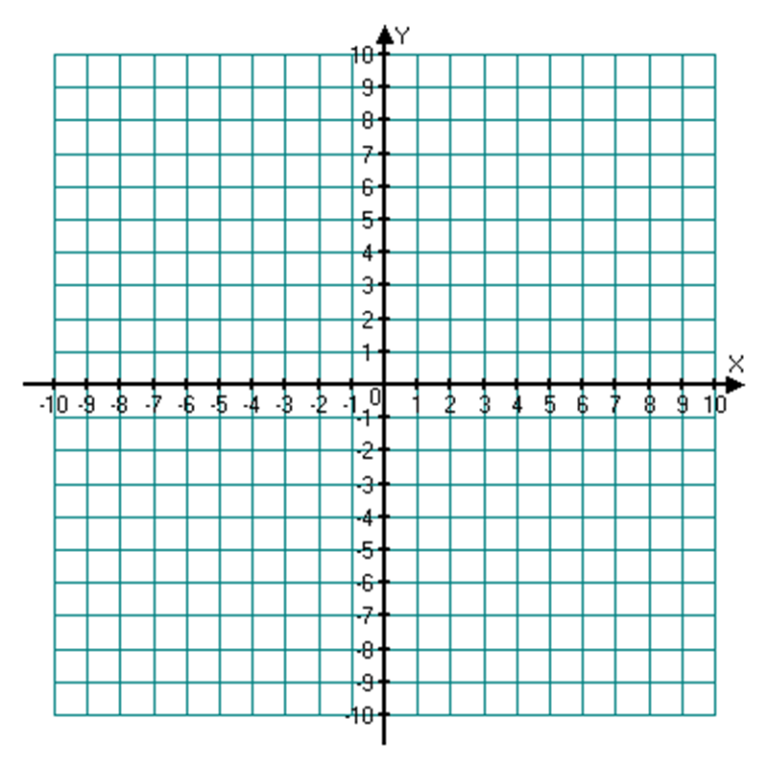
Рассмотрим графики функций, изображенные на рисунках
«в горку»
«с горки»
y=kx+m
(k>0)
y=kx+m
(k<0)
Если k> 0, то линейная функция
y = k x + b возрастает
Если k< 0, то линейная функция y = k x +b убывает

Slide 15

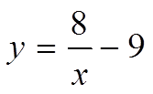
Выберите, какая функция является линейной функцией

Slide 16

Выполните следующее задание
Линейная функция задана формулой
y = -3x – 5.
Найдите её значение при x = 23,
x = -5, x = 0

Slide 17
Проверка решения
Если x = 23, то y = -3‧ 23 – 5=-69 – 5 = -74
Если x = -5, то y = –3‧ (–5) – 5=10
Если x = 0, то y = –3 ‧ 0 – 5 = – 5

Slide 18
Найдите значение аргумента, при котором линейная функция y = -2x + 2,4 принимает значение равное 20,4?
Проверка решения
20,4 = - 2x + 2,4
2x =2,4 – 20,4
2x = -18
x= -18:2
x = -9
При x = -9 значение функции равно 20,4

Slide 19




Следующее задание
Не выполняя построения ответьте на вопрос: графику какой функции принадлежит А (1;0)?

Slide 20
Рефлексия

Slide 21
V. Решение занимательных заданий
Изобразите пословицы графически
«Как аукнется, так и откликнется»
«Чем дальше в лес, тем больше дров»

Slide 22
VI. Подведение итогов
1) Какая функция называется линейной ?
2) Что является графиком линейной функции?
3) Сформулировать алгоритм построения графика линейной функции

Slide 23
Используемые источники:
«Алгебра (в 2-х частях). Ч. 1: Учебник. 7 класс»
А.Г. Мордкович. – М.: Мнемозина, 2010 г.
«Алгебра (в 2-х частях). Ч. 2: Задачник. 7 класс»
А.Г. Мордкович, Л.А. Александрова, Т.Н. Мишустина,
Е.Е. Тульчинская. – М.: Мнемозина, 2010 г.
«Математика, 5-11 классы. Уроки учительского мастерства»
Е.В. Алтухова, Т.Н. Видеман и др. – В.: Учитель, 2009 г.
http://fcior.edu.ru/

